Slide 1
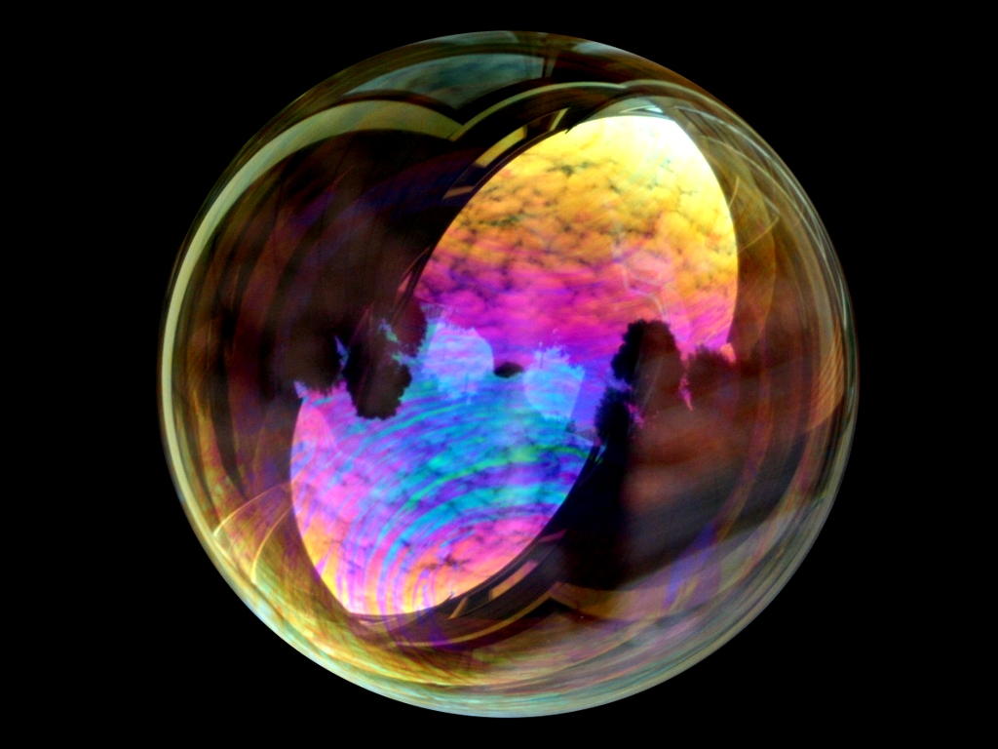
Інтерференція світла
Фізика 11 клас
31.01.2022р.

Slide 2
Завдання
Доповніть презентацію матеріалом підручника ,це параграф 30
Найважливіші факти запишіть в зошит
Зверніть увагу на застосування інтерференції

Slide 3
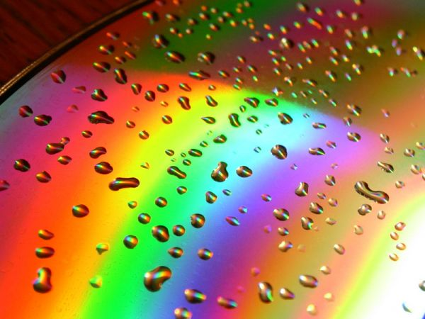
Хвильова теорія Гюйгенса-Френеля
Світло – електромагнітні хвилі видимого діапазону (частота від 3⋅10⁹ Гц до 3⋅¹⁹ Гц).

Slide 4
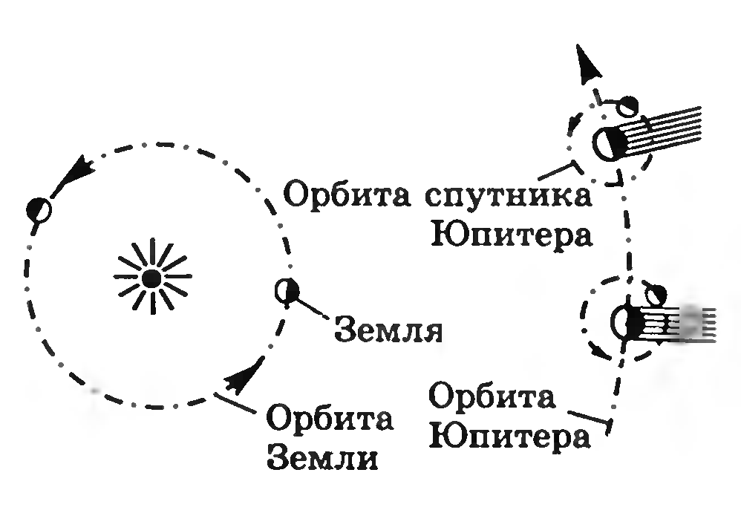
Швидкість світла
О. Ремер в 1676 р.
Запізнення затемнення Іо на 22 хвилини
215 000 км/с

Slide 5
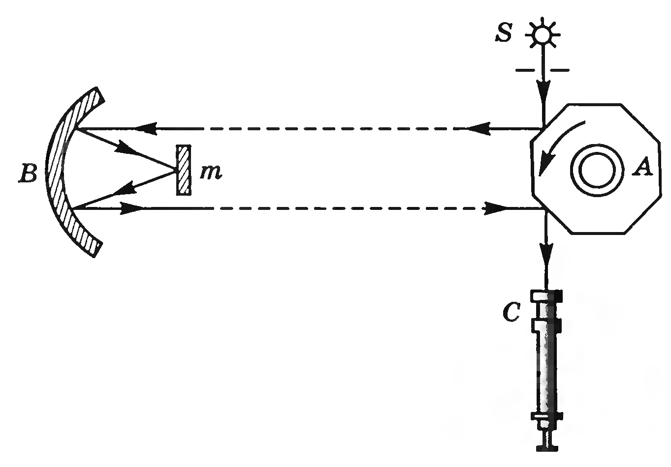
Швидкість світла
А. Майкельсон в 1881 р.
Обертання восьмигранної скляної призми
300 000 км/с

Slide 6
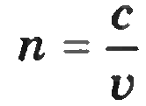
Абсолютний показник заломлення середовища
Швидкість світла в різних середовищах –різна

Slide 7
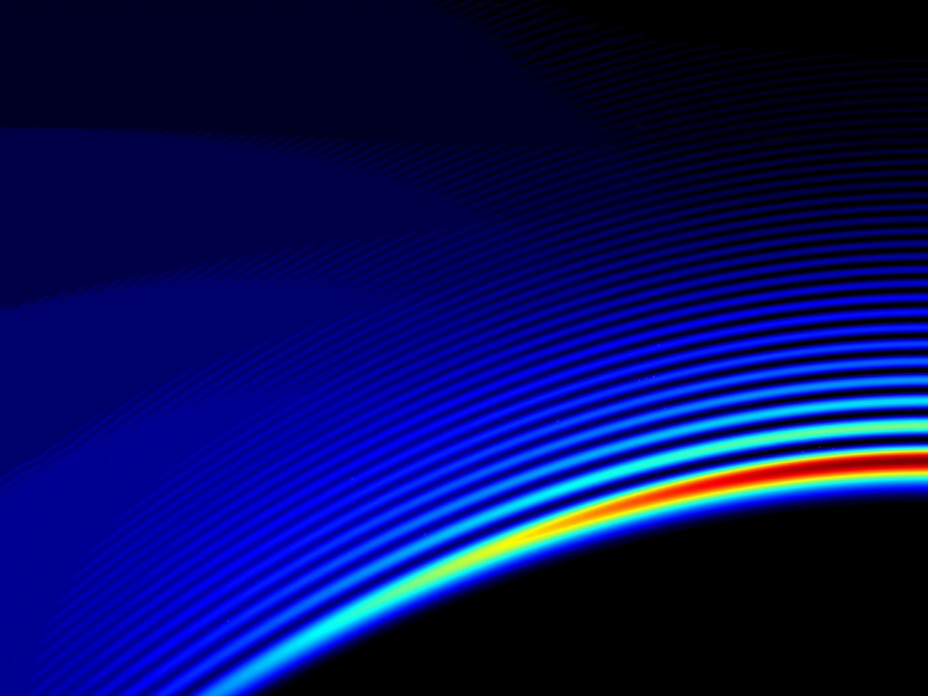
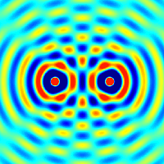
Інтерференція
Характерна ознака хвильових процесів будь-якої природи

Slide 8
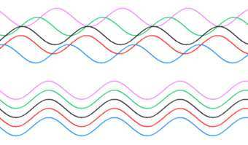
Когерентність
Когерентні хвилі – це хвилі однакової частоти та постійної різниці фаз

Slide 9
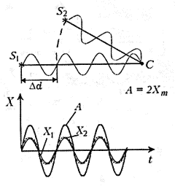
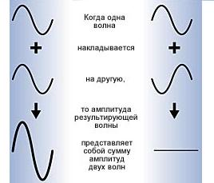
Різниця ходу хвиль

Slide 10
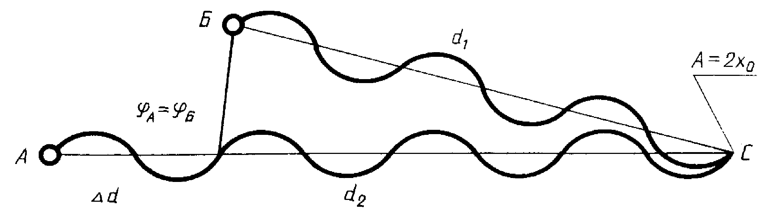
Інтерференційний максимум
В різницю ходу вкладається парне число півхвиль (ціле число хвиль)

Slide 11
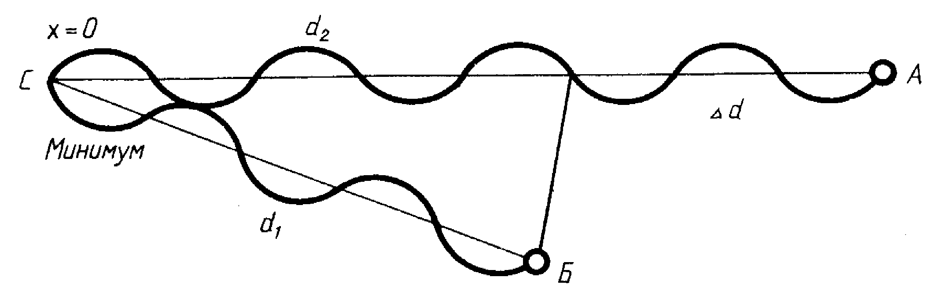
Інтерференційний мінімум
В різницю ходу вкладається непарне число півхвиль

Slide 12
Домашнє завдання
Опрацювати параграф 30
Вправа 30 (3,4)
Прочитайте про українського фізика і винахідника О.Т.Смакулу
Виконайте експериментальне завдання (ст.177) підручника

